Slide 1
Pintér Gergely
A Föld

Slide 2
Azt hitted mindent tudsz a Földről? Mondok 8 dolgot ami tuti, hogy nem ;)
Tudtad, hogy a Földön nem mindenhol ugyanolyan a gravitáció? Az Andokban például nagyobb a gravitáció, a Hudson-öbölben pedig kisebb. Ezt természetesen nem veszed észre, ha éppen ott állsz.
Azt tudtad, hogy az óceánokban annyi só van, hogy be lehetne vele teríteni a Föld teljes szárazföldét – 152 méter magasan?
Több bizonyíték is van arra, hogy a Földnek volt egy kisebb ikertestvére, amely az évmilliók alatt egyszer csak belecsapódott a Földbe.
Bár mindenki úgy tudja, a Nap melege nélkül nem lehetne túlélni, kutatások azt bizonyítják, hogy a Föld magja is képes olyan hőt adni, ami megmenthetne minket.

Slide 3
Robbanó tavak: vannak olyan tavak, amelyek „felrobbannak”, ezzel pedig mérges gázokat bocsátanak a levegőbe. A Kivu-tóban például ezer évenként kipusztul az élővilág emiatt. A robbanó tavak gázkémiai összetétele különböző, azt azonban el lehet róluk mondani, hogy egy-egy kitörése végzetes lenne: a felszabaduló gázok miatt több millió ember halna meg.
A kutatások azt vizionálják, hogy a kontinensek újra egymás felé haladnak és ismét kialakulhat a szuperkontinens.
A tengerek és az óceánok tele vannak arannyal. Csak az a baj, hogy apró pikkelyekre bomlottak és így nem éri meg a befektetett energia, hogy összegyűjtsék ezeket.
Ha azt kérdezik tőletek, mi a legnagyobb élőlény a földön, valószínűleg a bálnát mondanátok. Nos, pedig helytelen, ugyanis nem más, mint egy gomba, amely az oregoni Blue Mountainsban él. Akkora, mint 1665 focipálya.

Slide 4
Nyugi ez még nem minden!

Slide 5
Többek között..
A Föld nem gömb alakú
A “Föld” megnevezés az angol-szász nyelvből ered
Minden más bolygó a Naprendszerben valamilyen ógörög vagy római istenről kapta a nevét, a miénk miért ennyire egyszerű? A Föld (Earth) elnevezés az angolszász Erda szóból ered, amely földet, vagyis inkább termőföldet jelent, és nagyjából 1000 éves megnevezés. Ironikus, hogy épp ez a bolygó, amelynek 71%-át víz borítja, folyékony halmazállapotban.
Egy nap nem kereken 24 óra
Sokan panaszkodunk arra, hogy kevés a 24 óra ügyes-bajos dolgaink rendezésére – és igazunk is van, ugyanis 24 nem is áll rendelkezésünkre. A valóság az, hogy egy kerek nap 23 óra 56 perc és 4 másodpercből áll.

Slide 6
A Föld sziámi ikre: a Theia
A tudósok csak manapság kezdik elismerni, hogy az elmélet bizonyítható tudományosan, miszerint a távoli múltban a Földnek ikertestvére is létezett, amelyet Theiának neveztek el, és nagyjából a Marssal megegyező mérete lehetett. 4,5 milliárd évvel ezelőtt a Theia a Földnek ütközött, és ebből a robbanásból szakadt le a Hold, majd kezdett keringeni a Föld gravitációs erejétől foglyul ejtve.
A Föld legmagasabb pontja nem az Everest
A leghíresebb ázsiai hegység nyilván a Himalája, és annak is legnagyobb “celebe” az Everest, amely 8.848-as magasságával állítólag a legmagasabb pont a Földön. Amennyiben viszont figyelembe vesszük, hogy a Föld nem tökéletesen gömb alakú, azaz az Egyenlítő mentén jóval nagyobb a kidomborodás, így az ott található hegyek a Föld középpontjától számítva magasabbra rúgnak, mint az Everest. Az Ecuadorban található Mount Chimborazo ugyan a tengerszinttől mérve csupán 6.267 méter magas, mégis, ha a középpontól számítjuk a magasságát, úgy 8.681 métert kapunk, ami egy picivel fölülmúlja az Everest csúcsát.

Slide 7
Tudom, hogy már mindenki várja úgyhogy akkor mehet egy kis „rizsa”
Átmérője: | 12756 km
Tömege: | 5,9 trillió tonna
Sűrűsége: | 5,5 g/cm³
Legkisebb távolsága a Naptól: | 147 millió km
Legnagyobb távolsága a Naptól: | 152 millió km
A nappal és éjszaka hossza: | 24 földi óra
Az év hossza: | 365 nap 5 óra
Tengelyének dőlésszöge: | 23°27'
Tényleges forgási periódusa: | 23 óra 56 pec
Hőmérséklete: | -89°C - 58 °C
Holdjainak száma: | 1
Főbb adatok:

Slide 8
A Föld forgása
A Föld egy láthatatlan tengely körül forog. Úgy, mint amikor te egyhelyben megfordulsz, csak a Föld ezt folyamatosan, megállás nélkül teszi. Ez a tengely a Föld középpontján halad keresztül, és ha valóban létezne, akkor a sarkokon lyukasztaná át a Földet. A forgás egyik következménye és egyben bizonytéka is a napszakok váltakozása.
Egy, a test belsejében lévő pont, vagy tengely körüli folyamatos mozgás.
A Föld tengelye
Az az egyenes, mely körül egy adott tárgy, jelen esetben a Föld forgó mozgást végez. A Föld forgástengelye 23,5 fokos szöget zár be az ekliptika, azaz a Nap körüli keringésének síkjával.

Slide 9
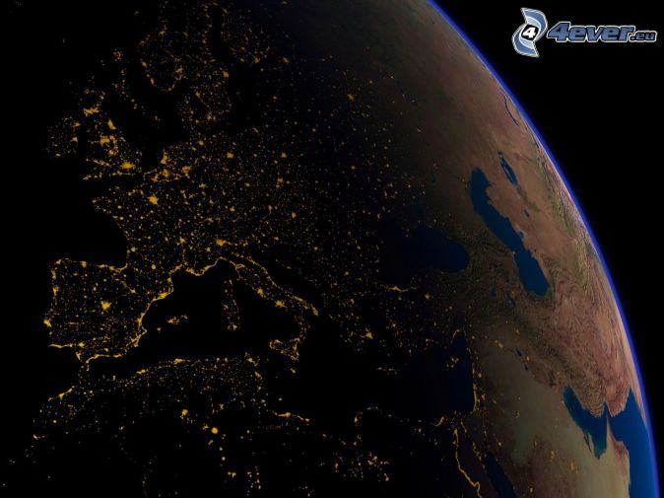
Nappal és éjszaka a Földön
A Föld a Napból érkező napsugarak miatt élő bolygó. Minden élőlény a Napból kapja az energiát. A Nap azonban nem mindig süt. Azért van rendszeres időközönként éjszaka, mert a Föld „elfordul” a Naptól, vagyis a Földnek az az oldala, amelyen mi vagyunk, ilyenkor nem a Nap felé néz, hanem az ellenkező irányba.

Slide 10
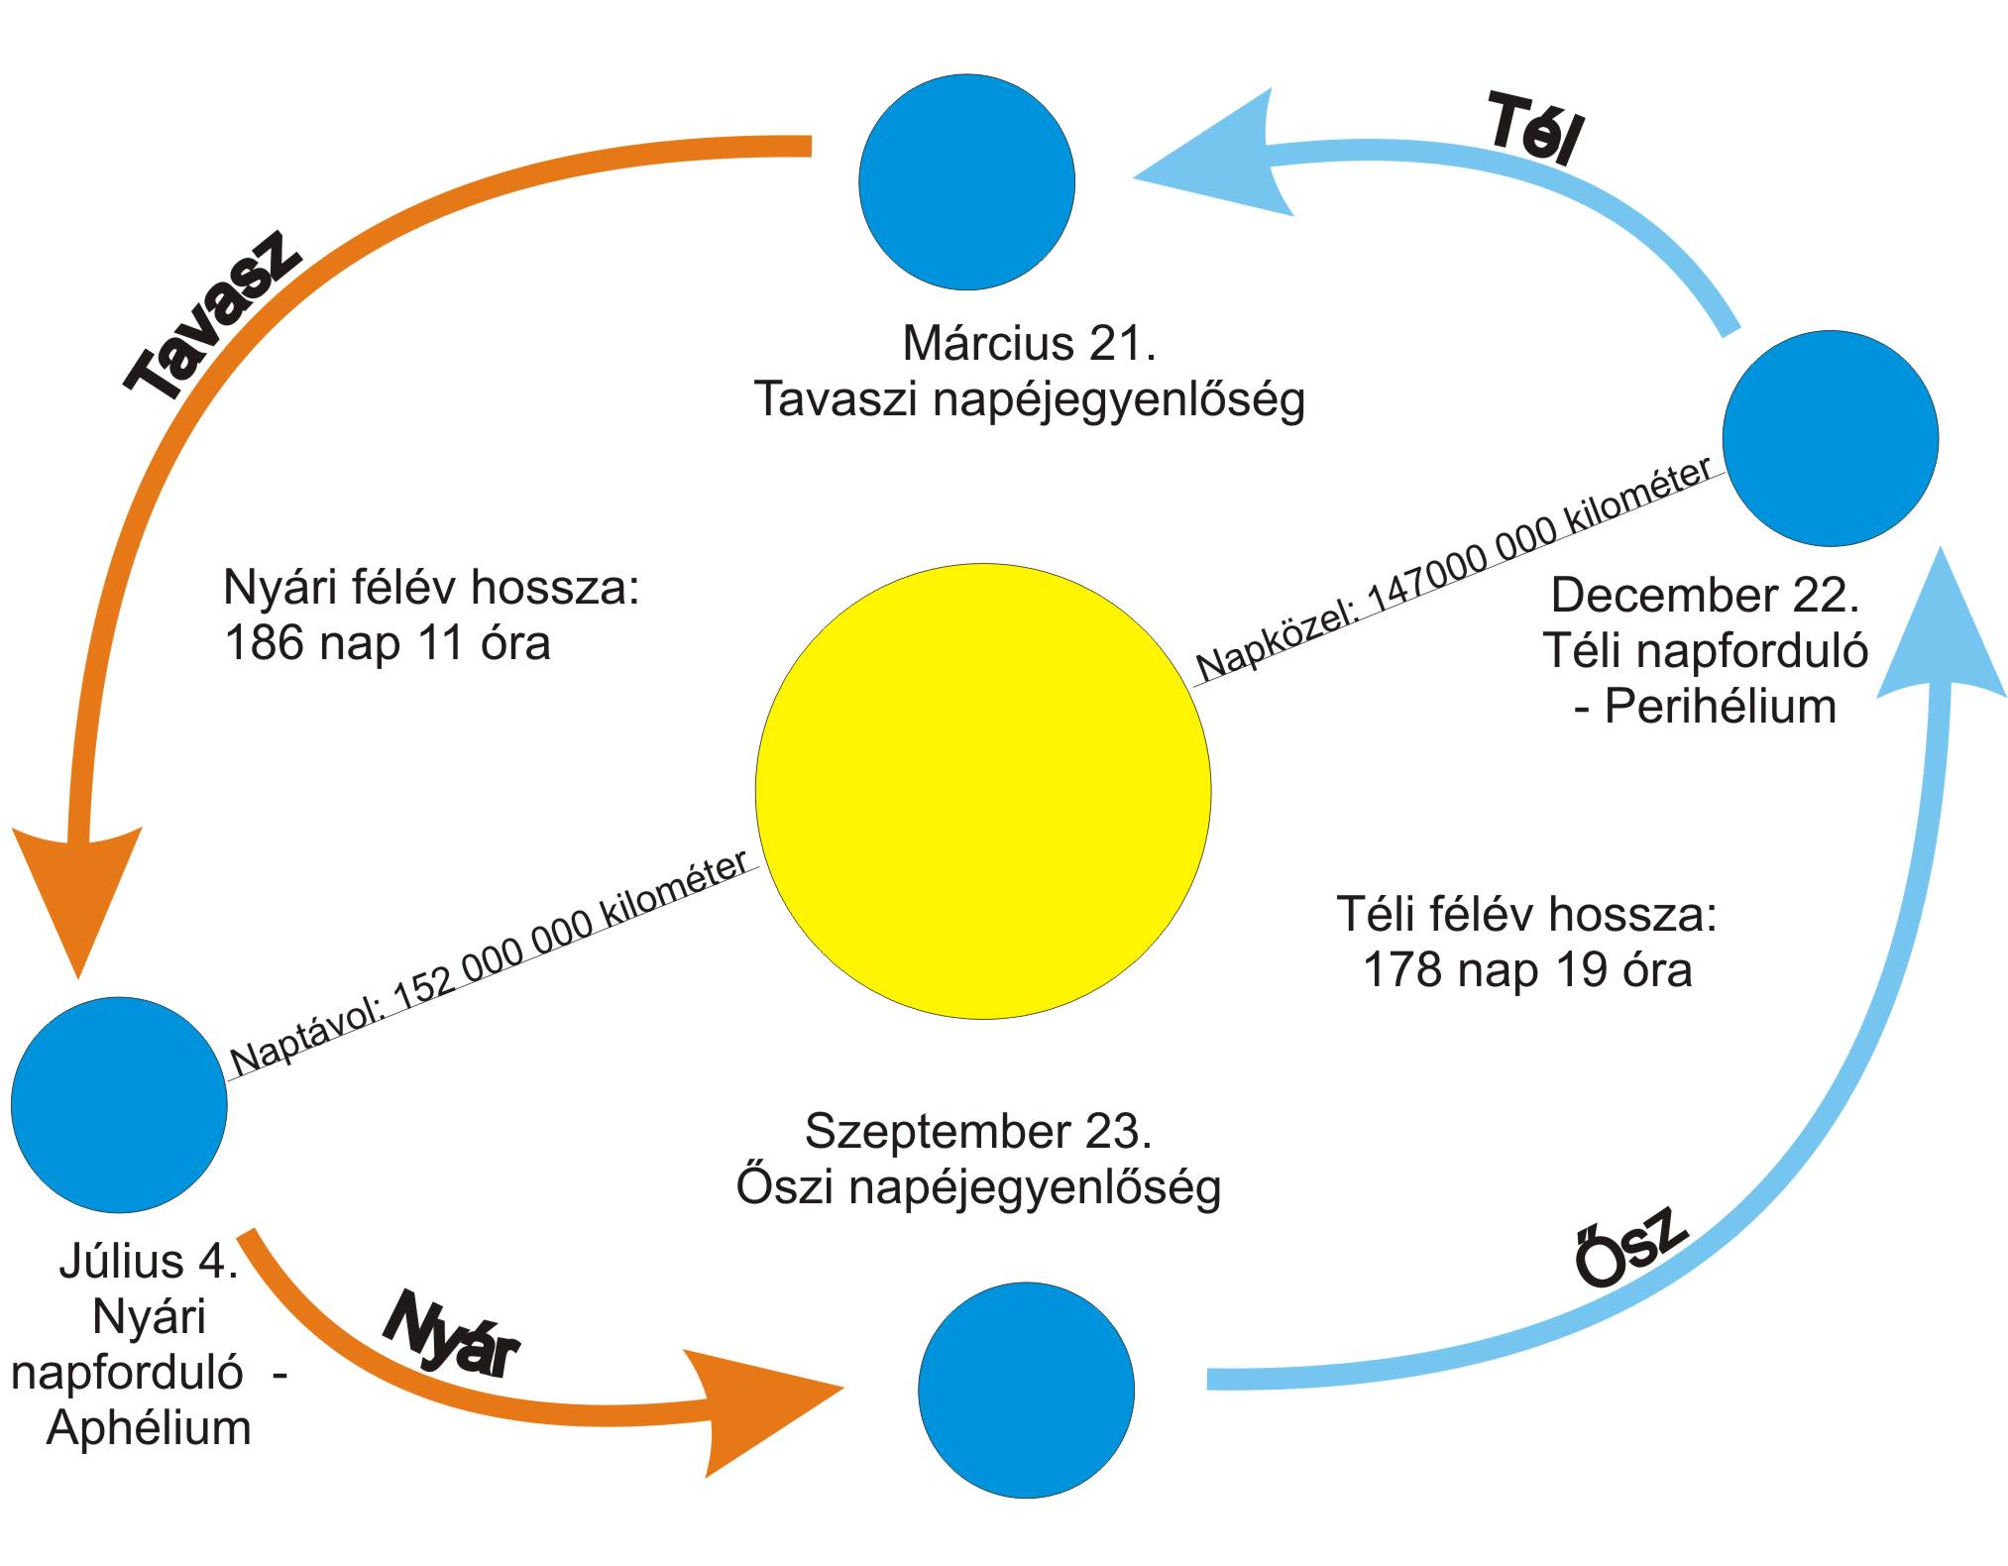
A Föld forgásának iránya
A Föld mindig egy irányba forog. Nyugatról keletre, vagyis ha a földgömböt nézed, balról jobbra. Ezért van az, hogy a tőlünk keletebbre fekvő városokban hamarabb kel fel a Nap, mint nálunk, de hamarabb is nyugszik le. A nyugatabbra fekvő városokban pedig később látják meg a Napot, mint mi.

Slide 11
Köszönöm a figyelmet.

